Slide 1
Lulu’s birthday
Spotlight-2
Module-2
Учитель английского языка
Буржуева Т.Т.

Slide 2
Цели и задачи:
научить читать букву–С,буквосочетание _ch
активизировать изученную лексику и грамматику
развивать навыки говорения, чтения, письма и аудирования
развивать умения работать в паре
воспитывать культуру общения, к сотрудничеству и взаимопомощи

Slide 3
ch c
ch- [t∫] c – [k]
chips cake
cheese candle
chair
chocolate

Slide 4
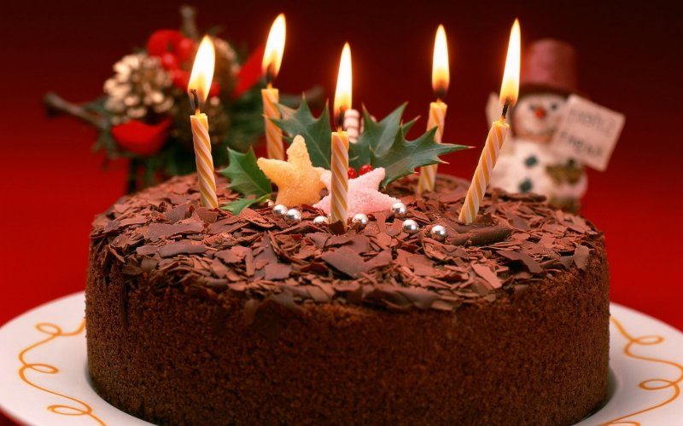
How many candles are there?
Five candles.

Slide 6
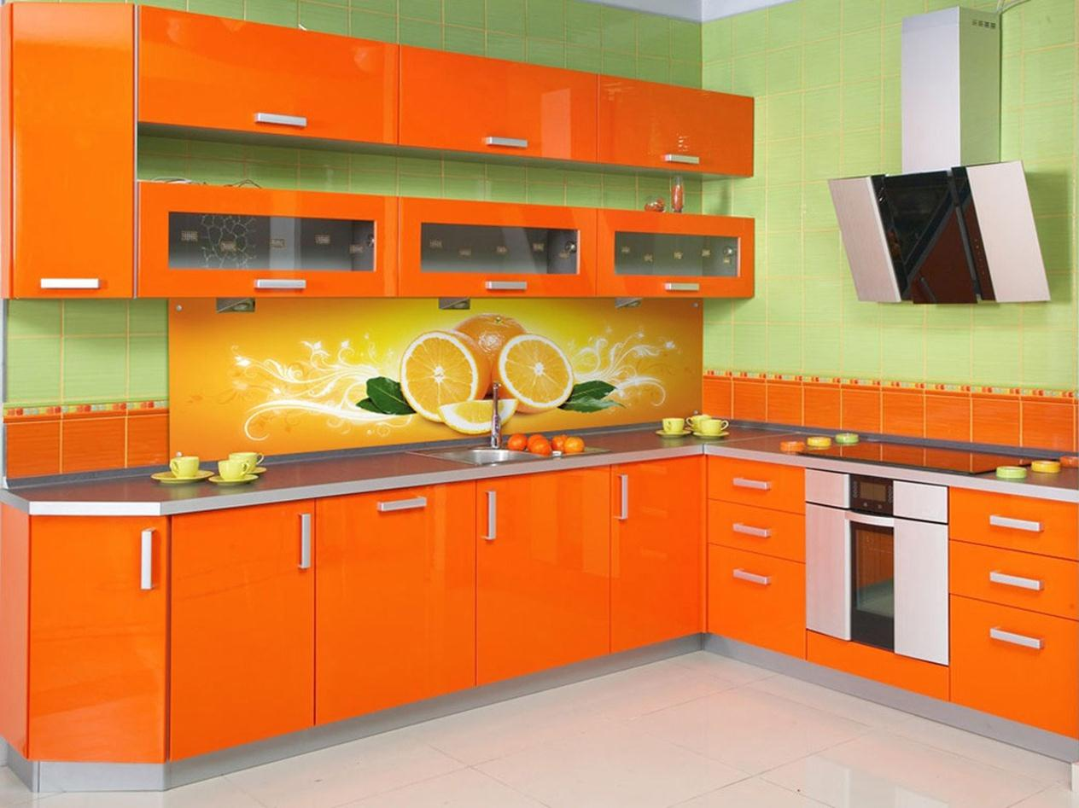

Slide 8
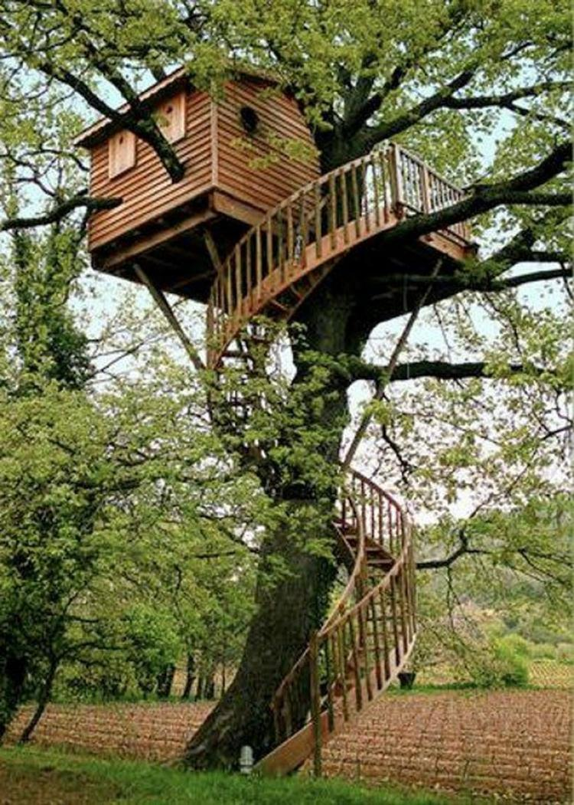

Slide 9
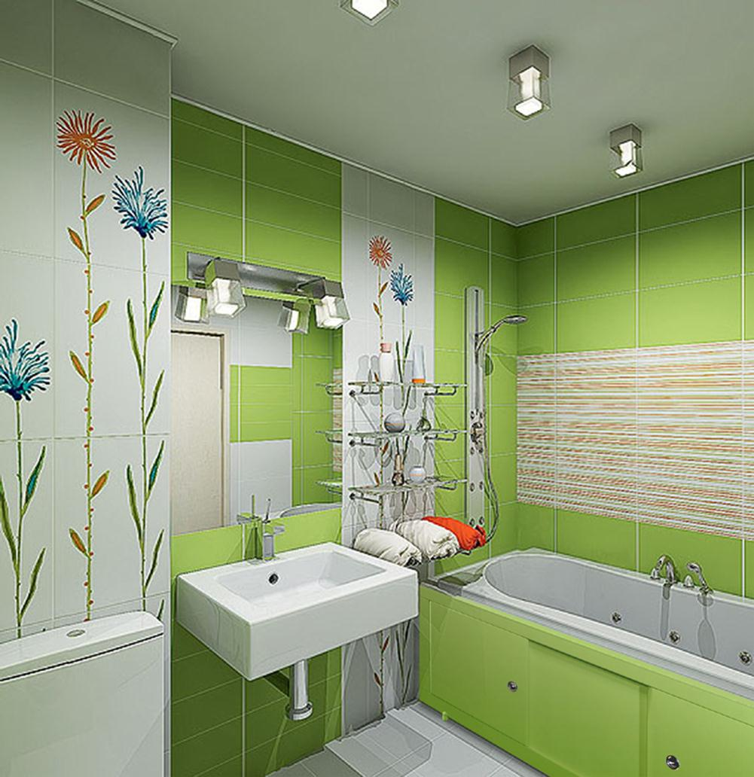

Slide 11
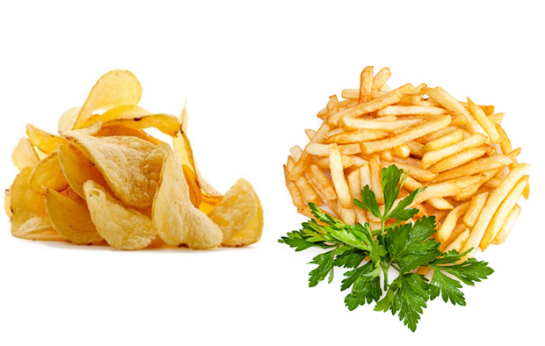
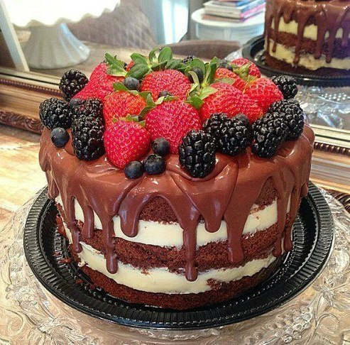
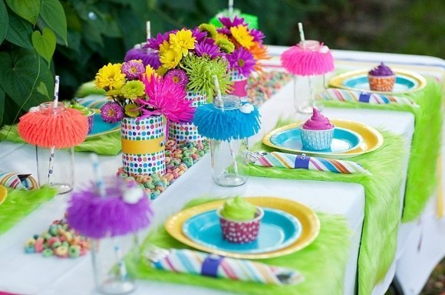
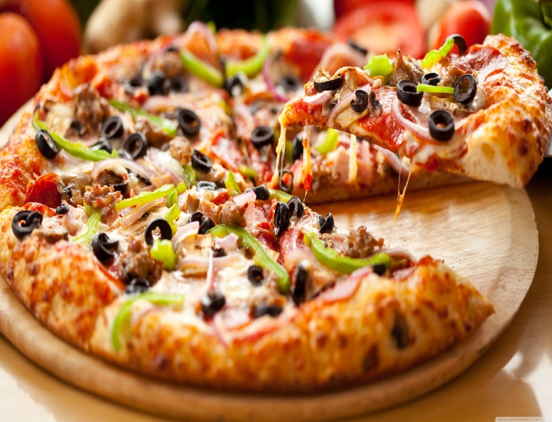
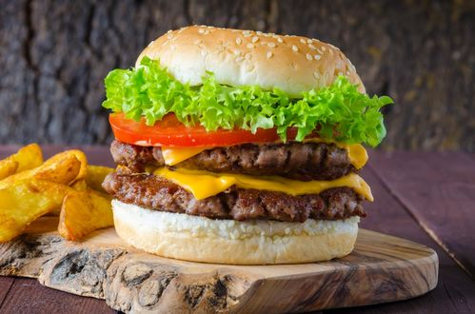

Slide 12
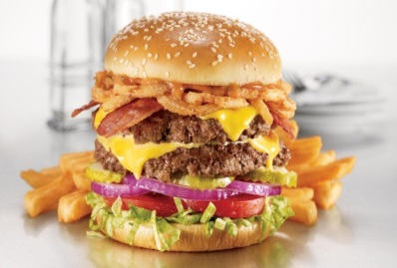

Slide 13
Listening test
Open your Workbook at page 30, ex. 2
What does Lulu like?
What does Larry like?

Slide 14
GOOD JOB!
THE END.

